Slide 1
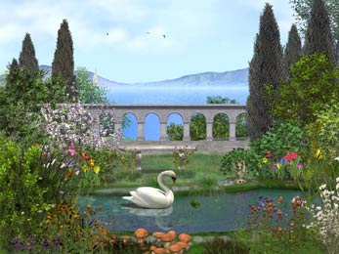

1-5
إعداد المعلمة : هند العديني

Slide 2
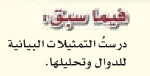
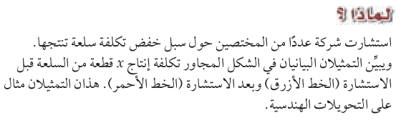
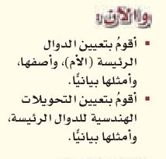
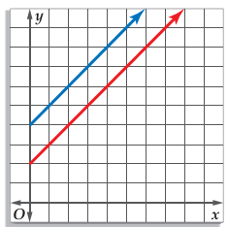
اذكري أهم خواص الدالة التي يمكن استنتاجها من خلال المنحنى البياني لها؟

Slide 3
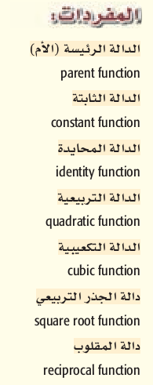
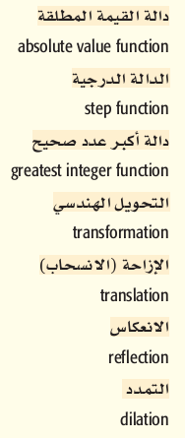

Slide 4

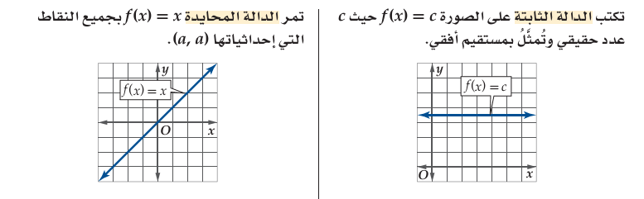


استراتيجيه العصف الذهني
اعتمادا على المنحنى البياني للدالة حددي مجالها ومداها واتصالها سلوك طرفي تمثيلها البياني
2 -الدالة المحايدة
1- الدالة الثابتة
دالة فردية
D = R
دالة زوجية
D = R
تزايدية علي مجالها R
R = R
ثابتة علي مجالها R
R ={C}
يمثلها هندسيا
مستقيم يمر بنقطة الأصل وينصف الربعين الأول والثالث
يمثلها هندسيا
مستقيم أفقي
دالة متصلة
على مجالها
دالة متصلة
على مجالها

Slide 5
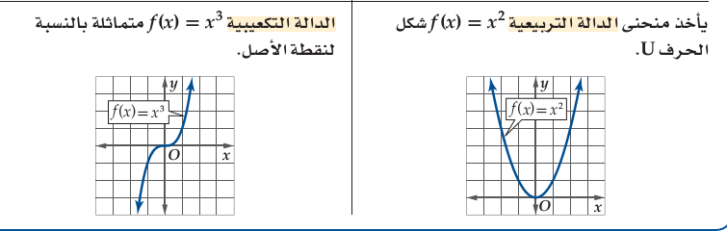
-4الدالة التكعيبيه
3- الدالة التربيعيه
الدالة فردية
D = R
تزايدية في
(0 , ∞ )
D = R
تزايدية علي مجالها R
R =[0, ∞ )
R = R
تناقصية في
( 0 , ( -∞
يمثلها هندسيا
قطع مكافئ
يمثلها هندسيا
منحنى متناظر حول نقطة الأصل ويقع في الربعين الأول والثالث
دالة متصلة
على مجالها
دالة متصلة
على مجالها
الدالة زوجية

Slide 6
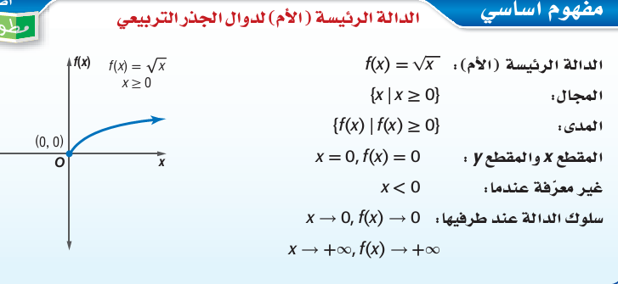
D = [0,∞)
R =[0,∞)
سلوك طرفي التمثيل
يمثلها هندسيا نصف قطع مكافئ متناظر حول محورx
المنحني متصل
ليست زوجية ولا فرديه
متزايدة في (0,∞)

Slide 7
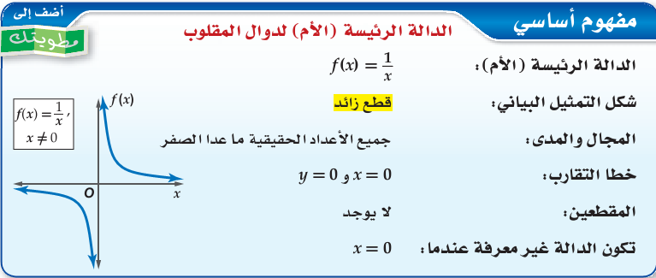

R = R- {0}
D = R – {0}
سلوك طرفي التمثيل
دالة متصلة
على مجالها
فرديه

Slide 8
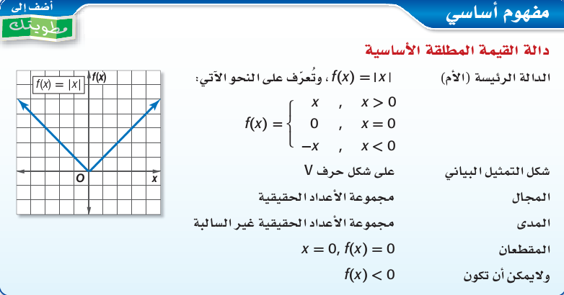
D = R
R =[0,∞)

Slide 9
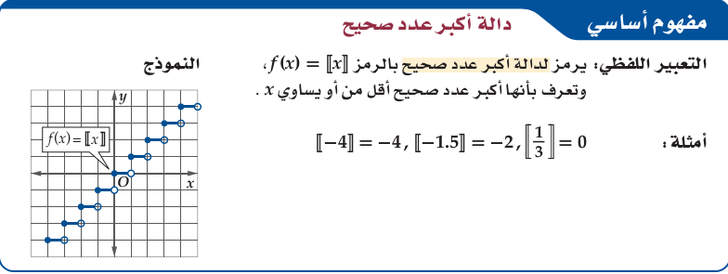
R =Z
D = R
التمثيل الهندسي : تمثل هندسياً بقطع مستقيمة نصف مغلقة أو نصف مفتوحة
المنحني غيرمتصل
متزايدة على مجالها
ليست زوجية ولا فرديه
سلوك طرفي التمثيل

Slide 10
قياسية
غير قياسية
تغير موقع المنحني فقط ولا تغير أبعادة أو شكله
تغير شكل المنحني
التمدد والقيم المطلقة
الانسحاب والانعكاس

Slide 11
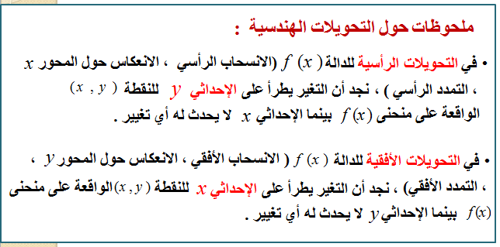

Slide 12

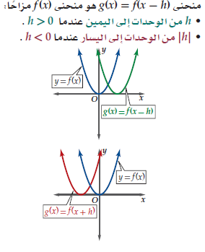
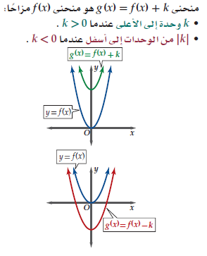
التحويلات الرأسية تحويلات صادقة بينما التحويلات الأفقية تحويلات كاذبة
الإزاحة ( الانسحاب )

Slide 13
الإزاحة ( الانسحاب )
رأسي
أفقي
نتحرك للأعلى
نتحرك للأسفل
نتحرك لليسار
نتحرك لليمين

Slide 14
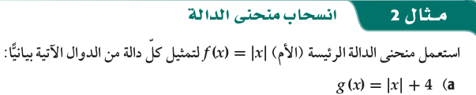

نرسم المنحنى البياني للدالة الأم باستخدام النقاط (0,0) (1,1) (-1,1)
نعمل انسحاب رأسي للنقاط السابقة 4 وحدات للأعلى
(0,4) (0,0+4) =
(1,1+4) = (1,5)
(-1,5) = (-1,1+4)
×
×
×
×
×
×

Slide 15


نرسم المنحنى البياني للدالة الأم باستخدام النقاط (0,0) (1,1) (-1,1)
نعمل انسحاب أفقي للنقاط السابقة 3 وحدات لليسار
(0-3,0) =(-3,0)
(1-3,1)=(-2,1)
(-4,1) = (-1-3,1)
×
×
×
×
×
×

Slide 16

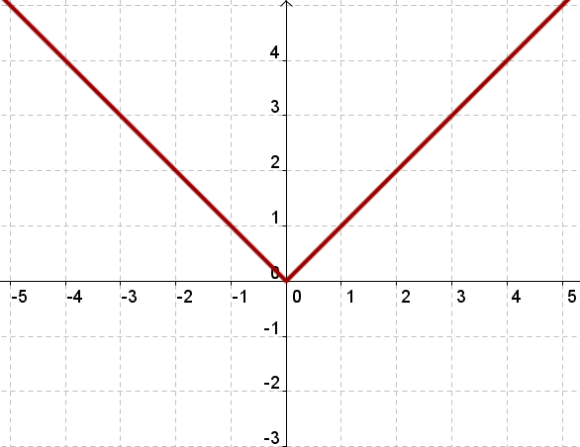
نرسم المنحنى البياني للدالة الأم باستخدام النقاط (0,0) (1,1) (-1,1)
نعمل انسحاب رأسي للنقاط السابقة 1 وحدة للأسفل
ووحدتين لليمين
(0+2,0-1) = (2,-1)
(1+2,1-1) = (3,0)
(1,0) = (-1+2,1-1)

Slide 17


استراتيجية الجيكسو

Slide 18

تدريب فردي

Slide 19

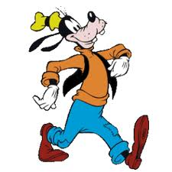


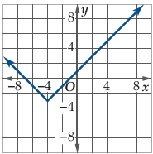




تدريب فردي:
أي الدوال التي
تمثل المنحنى
المجاور؟

Slide 20




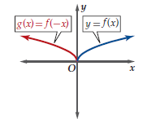
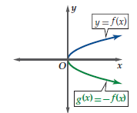
الانعكاس

Slide 21
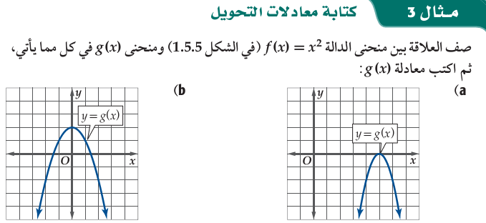



Slide 22
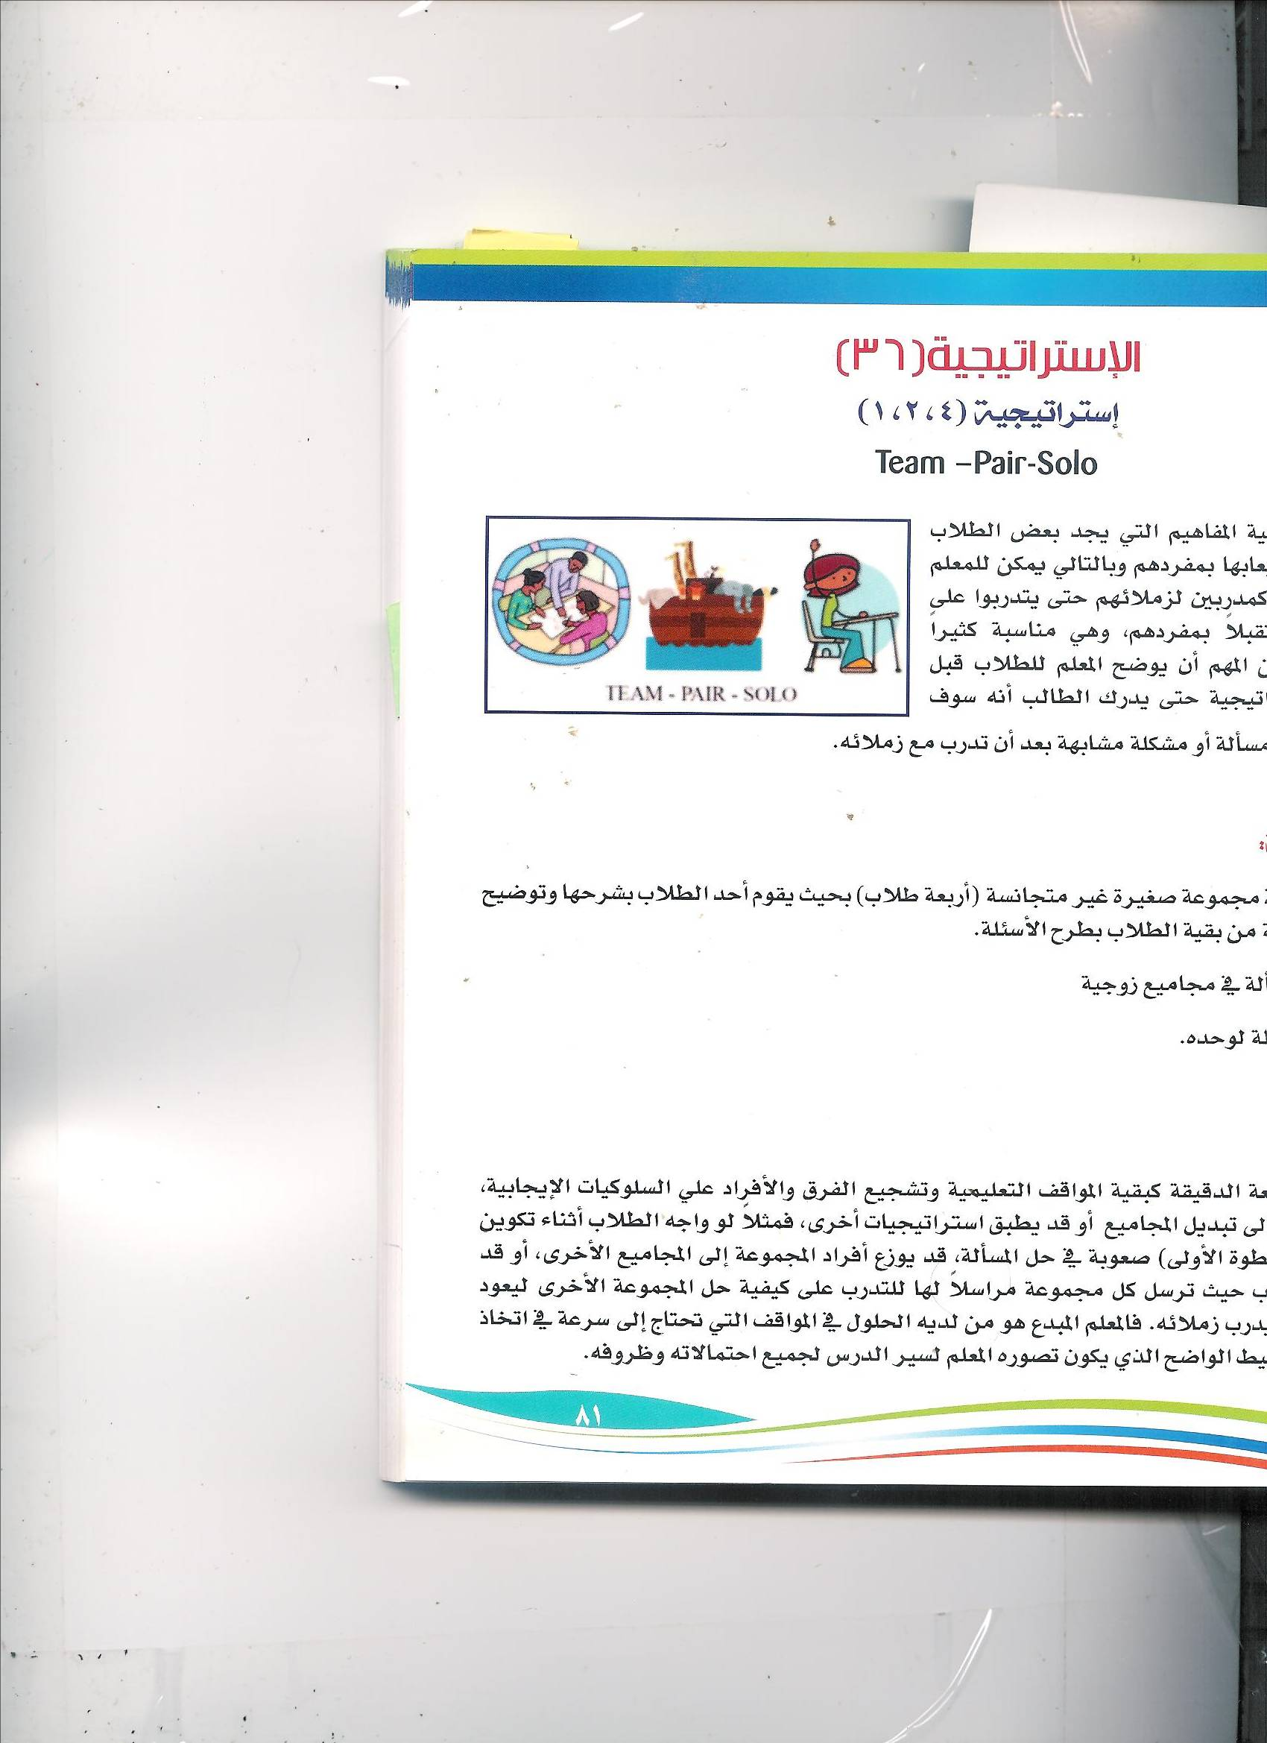
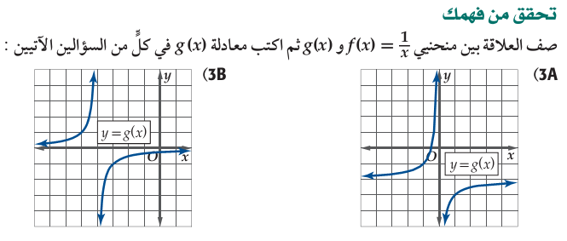
استراتيجية
أربعة ، اثنان ، واحد
سؤال المجموعة الرباعية

Slide 23
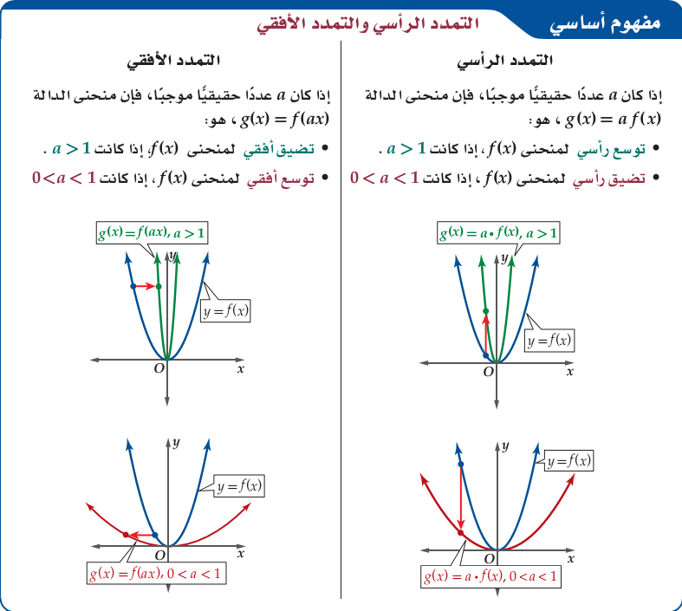

Slide 24
التمدد الرأسي : | التمدد الأفقي :
يتسع (أو يضيق) المنحنى مبتعدةً نقاطه عن (أو مقتربةً من ) المحور | يتسع (أو يضيق) المنحنى مبتعدةً نقاطه عن (أو مقتربةً من) المحور
للحصول على صورة النقطة نضرب الإحداثي في ( أي أن المسافة العمودية التي تمثل الإحداثي تزيد أو تنقص بحيث تصبح ) | للحصول على صورة النقطة نقسم الإحداثي على ( أي أن المسافة الأفقية التي تمثل الإحداثي تزيد أو تنقص بحيث تصبح )
إذا كانت النقطة تقع على منحنى فإن النقطة تقع على منحنى | إذا كانت النقطة تقع على منحنى فإن النقطة تقع على منحنى

Slide 25
التمدد كل نقطة
رأسي
نضرب الأحداثي 𝑦
أفقي
نقسم الأحداثي 𝒙
توسع تبتعد
عن محور 𝒙
المسافة الرأسية تزيد
تضيق تقترب
عن محور 𝒙
المسافة
الرأسية تقل
تضيق تقترب
عن محور 𝑦
المسافة
الأفقية تقل
توسع تبتعد
عن محور 𝑦
المسافة الأفقية تزداد

Slide 26
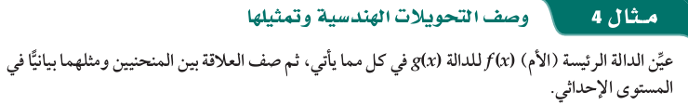
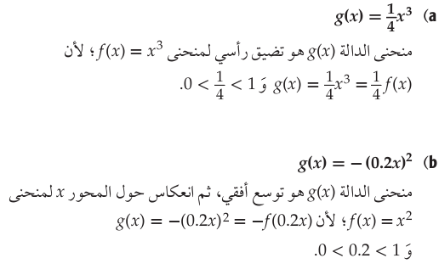

Slide 27

استراتيجية
أربعة ، اثنان ، واحد
سؤال المجموعة الثنائية

Slide 28

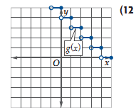

استراتيجية
أربعة ، اثنان ، واحد
السؤال الفردي :

Slide 29
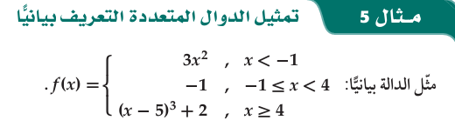



Slide 30
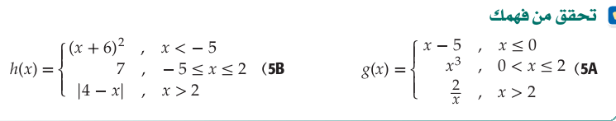
استراتيجية
الرؤوس المرقمة

Slide 31
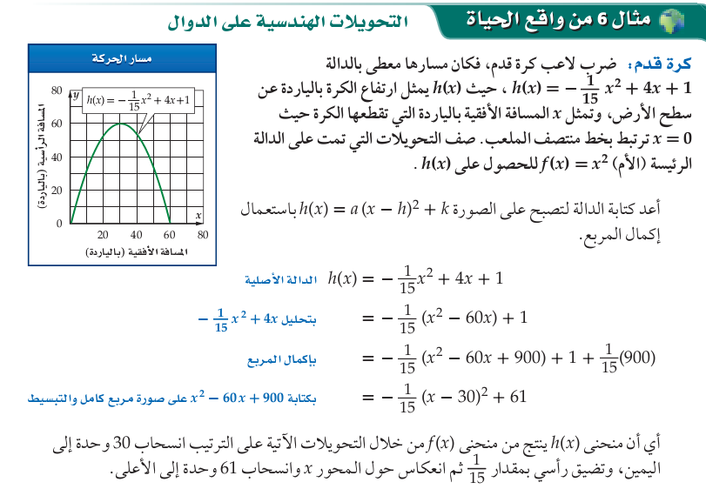

Slide 32
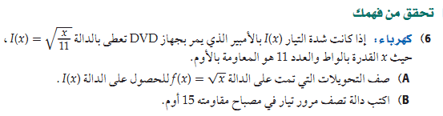
استراتيجية
الرؤوس المرقمة

Slide 33
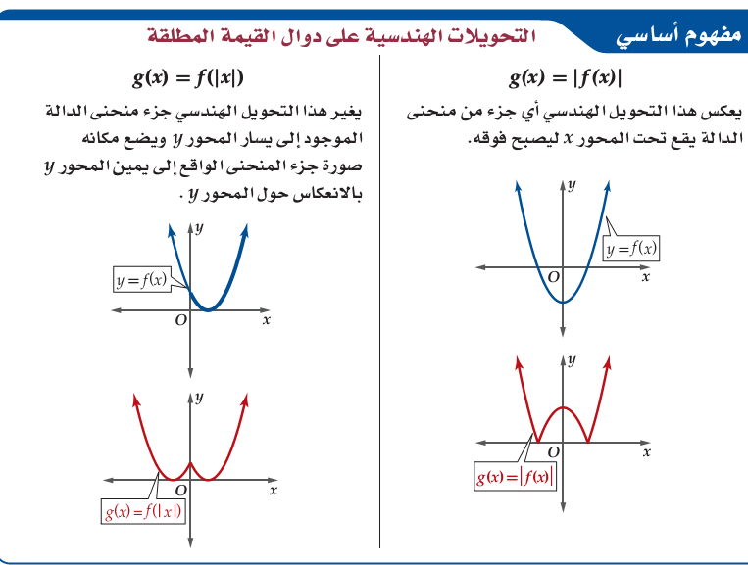

Slide 34
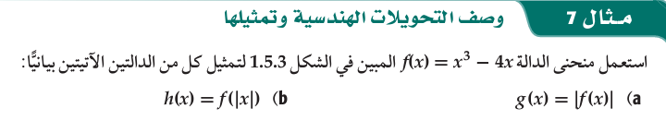
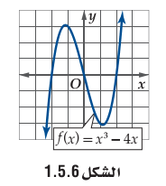
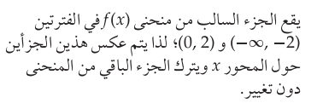

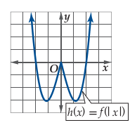
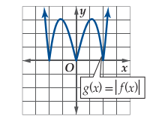

Slide 35

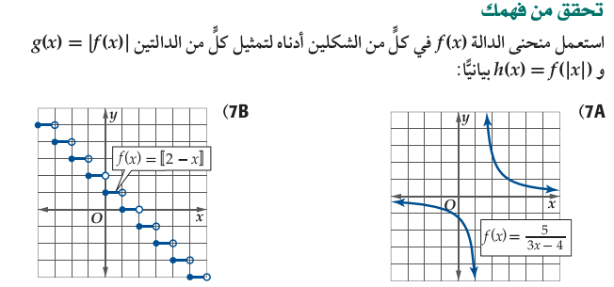

Slide 36
